Slide 1
两人合作
构建之法 – 现代软件工程 第 4 章

Slide 2
内容
高质量代码？
代码规范
怎样达到高质量
代码复审
结对编程
伟大的代码？
怎么做到？
如何影响别人

Slide 3
代码质量
我们写代码给谁看？ machine, or people?
Both

Slide 4

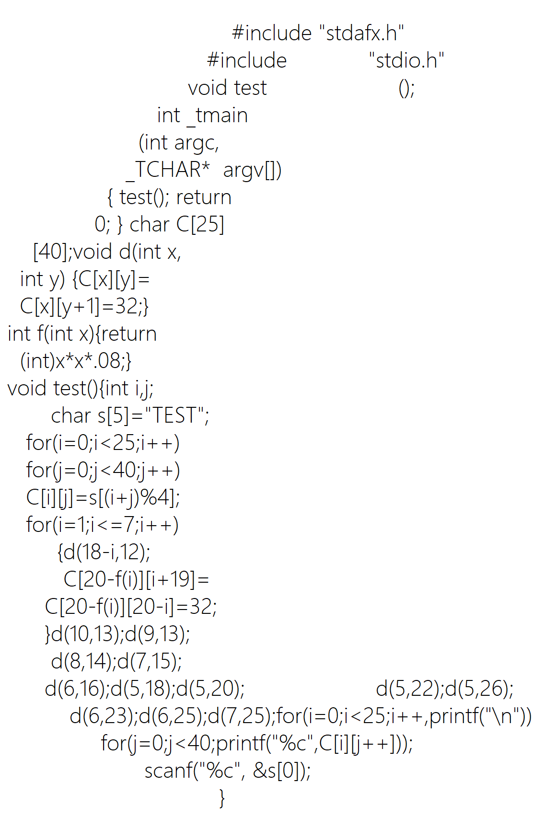
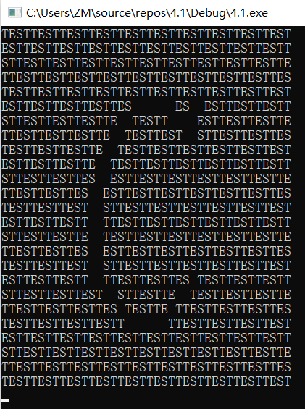
巧妙的代码 vs. 好代码
#include "stdafx.h"
#include "stdio.h"
void test();
int _tmain(int argc,_TCHAR * argv[])
{
test();
return 0;
}
char C[25][40];
void d(int x,int y)
{
C[x][y] =C[x][y + 1] = 32;
}
int f(int x)
{
return(int)x*x*.08;
}
void test()
{
int i, j;
char s[5] = "TEST";
for (i = 0; i < 25; i++)
for (j = 0; j < 40; j++)
C[i][j] = s[(i + j) % 4];
for (i = 1; i <= 7; i++)
{
d(18 - i, 12);
C[20 - f(i)][i + 19] =C[20 - f(i)][20 - i] = 32;
}
d(10, 13);
d(9, 13);
d(8, 14);
d(7, 15);
d(6, 16);
d(5, 18);
d(5, 20);
d(5, 22);
d(5, 26);
d(6, 23);
d(6, 25);
d(7, 25);
for (i = 0; i < 25; i++, printf("\n"))
for (j = 0; j < 40; printf("%c", C[i][j++]));
scanf_s("%c", &s[0]);
}
把代码运行一下看看
Notes:
#include "stdafx.h"
#include "stdio.h"
void test ();
int _tmain
(int argc,
_TCHAR* argv[])
{ test(); return
0; } char C[25]
[40];void d(int x,
int y) {C[x][y]=
C[x][y+1]=32;}
int f(int x){return
(int)x*x*.08;}
void test(){int i,j;
char s[5]="TEST";
for(i=0;i<25;i++)
for(j=0;j<40;j++)
C[i][j]=s[(i+j)%4];
for(i=1;i<=7;i++)
{d(18-i,12);
C[20-f(i)][i+19]=
C[20-f(i)][20-i]=32;
}d(10,13);d(9,13);
d(8,14);d(7,15);
d(6,16);d(5,18);d(5,20); d(5,22);d(5,26);
d(6,23);d(6,25);d(7,25);for(i=0;i<25;i++,printf("\n"))
for(j=0;j<40;printf("%c",C[i][j++]));
scanf_s("%c", &s[0]);
}

Slide 5
运行这个程序
看看输出是啥

Slide 6
看起来是巧妙的代码
巧妙的代码 vs. 易懂的代码
代码的形状就注释了代码的功能
谁懂？
如何维护？
如果我要写 “D” 形状的代码? 怎么办？

Slide 7
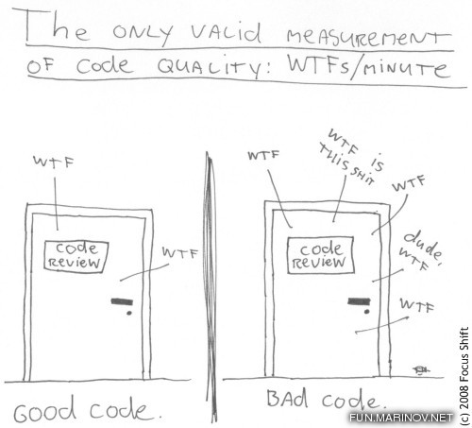
代码还是给人读/维护
你的代码决定了你的RP
软件团队就是一个小社会
不要搞得大家看不起你的 RP
越早发现问题越好
代码复审越早越好
推到极致
当你写的时候，就有人复审 = Pair Programming
Notes:
The only vacid measurement of code quacity :wtfs/mintune.唯一有效的代码质量度量：wtfs /分钟。
WTF:what the fuck
Code Review:代码审查

Slide 8
Broken Window (破窗理论)
破窗理论
窗户破了一些->
更多破窗户->
破坏房屋
人行道上的垃圾->
更多垃圾->
成为垃圾场->
不安全的街道
示例-1980年代的纽约市
从小违规入手，严格执法
每天清理地铁和地铁车厢，每条线路，每辆车
Broken Window Theory
A few broken windows ->
more broken windows ->
vandalizing the house
Litter on a sidewalk ->
more litter ->
becomes a dumping ground ->
unsafe street
Example - New York City in 1980’s
Start from small violations, strictly enforce the law
Clean up subway and subway cars, every line, every car, everyday
Notes:
"Consider a building with a few broken windows. If the windows are not repaired, the tendency is for vandals to break a few more windows. Eventually, they may even break into the building, and if it's unoccupied, perhaps become squatters or light fires inside. Or consider a sidewalk. Some litter accumulates. Soon, more litter accumulates. Eventually, people even start leaving bags of trash from take-out restaurants there or breaking into cars."

Slide 9
破窗理论在软件工程中
一样存在!
如果小问题不修复， 那何必注意细节？
如果长时间都没有测试和每日构建， 为何要不断提到代码质量？
如果我签入代码前，整个项目就编译不了， 那我签入一些编译不了的代码也无妨

Slide 10
What’s solid code?
Professionals need solid code
ZERO defect
easy to understand
Define your assumption explicitly
Easy to maintain
Define your dependency explicitly
Notes:
可靠的/健壮的/没有bug的代码
专业人士需要可靠的代码
零缺陷
容易理解
明确定义你的假设
易于维护
明确定义依赖项

Slide 11
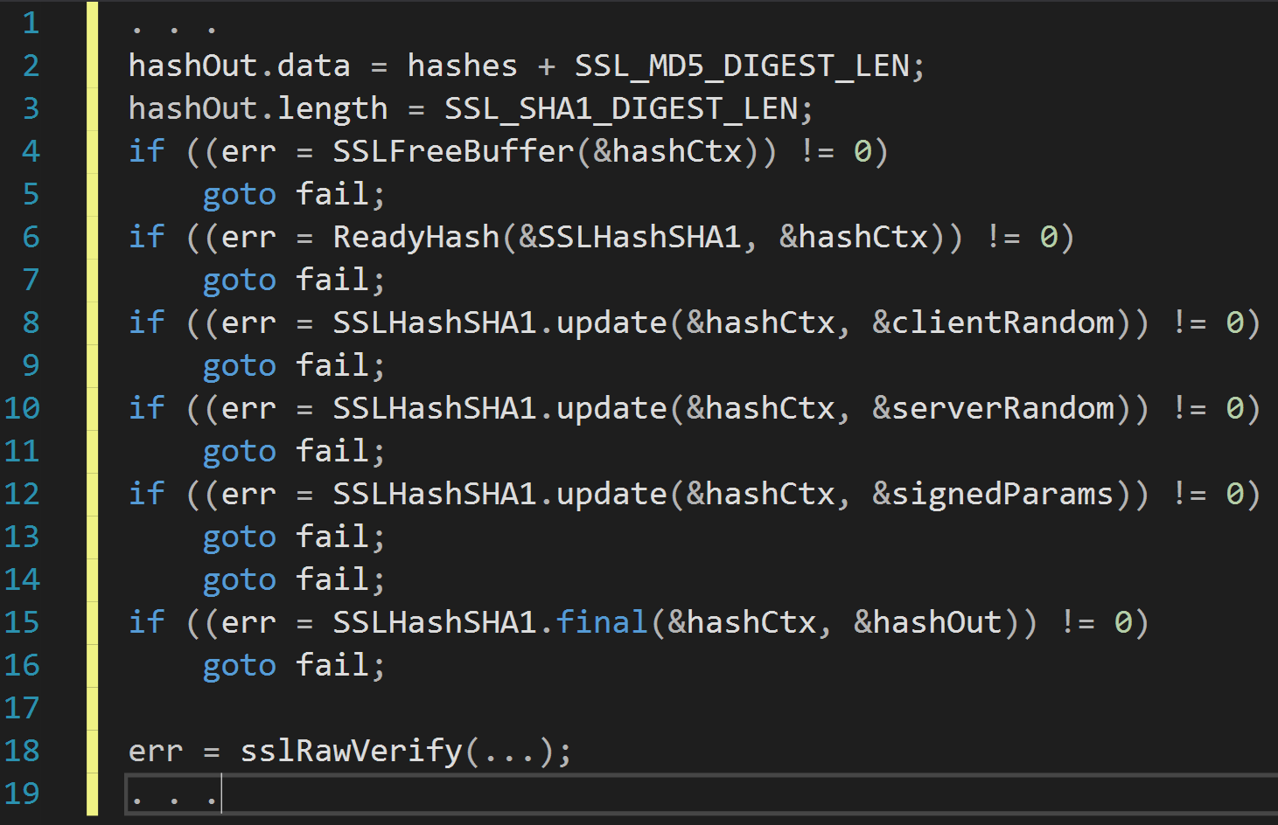
代码风格规范
简明，易读，无二义性
缩进
行宽
括号
断行与空白的{ }行
分行
命名
下划线问题
大小写问题
注释

Slide 12
注释–多余注释
//this loop starts the i from 0 to len, in each step, it
// does SomeThing
for (i = 0; i<len; i++)
{
DoSomeThing();
}
———————————————————————————————————————————————————————————————
//go thru the array, note the last element is at [len-1]
for (i = 0; i<len; i++)
{
DoSomeThing();
}

Slide 13
注释–多余注释
Protected Sub txtSSN_TextChanged(ByVal sender As Object, ByVal e As System.EventArgs) Handles txtSSN.TextChanged
Try ‘Provides error trapping
'_______________________________________________________________________ '
' txtSSN_TextChanged
‘ Activated by entering SSN.
' Transfer form value to local class variable. '_______________________________________________________________________ '
' anOrder.SSN
' Holds the SSN for processing in all forms ' txtSSN ' Form object that holds user entered SSN ' '_______________________________________________________________________ '
anOrder.SSN = txtSSN.Text
Catch ex As Exception ' Error trapping. '_______________________________________________________________________ ‘
' Output system error message to user on form under form title and
' send details to database
'_______________________________________________________________________ ' subErrorReporting("txtSSN_TextChanged", ex.Message)
End Try
End Sub

Slide 14
代码设计规范
函数
只做一件事，但是要做好
goto
错误处理
如何处理C++中的类

Slide 15
代码复审
名 称 | 形 式 | 目 的
自我复审 (self review) | 自己 vs. 自己 | 用同伴复审的标准来要求自己。不一定最有效，因为开发者对自己总是过于自信。如果能持之以恒，则对个人有很大好处
同伴复审 (Peer Review) | 复审者 vs. 开发者 | 简便易行
团队复审 (Team Review) | 团队 vs. 开发者 | 有比较严格的规定和流程，用于关键的代码，以及复审后不再更新的代码。 覆盖率高——有很多双眼睛盯着程序。但是有可能效率不高（全体人员都要到会）

Slide 16
代码复审的目的
（1）找出代码的错误。如：
a. 编码错误，比如一些能碰巧骗过编译器的错误。
b. 不符合项目组的代码规范的地方。
（2）发现逻辑错误，程序可以编译通过，但是代码的逻辑是错的。
（3）发现算法错误，比如使用的算法不够优化。
（4）发现潜在的错误和回归性错误——当前的修改导致以前修复的缺陷又重新出现。
（5）发现可能改进的地方。
（6）教育（互相教育）开发人员，传授经验，让更多的成员熟悉项目各部分的代码，同时熟悉和应用领域相关的实际知识。

Slide 17
复审应该多严格？
完美主义的复审？ 大发脾气的复审？
例子 Linus Torvals 对于注释的格式大发雷霆 link
如果复审者没有发现任何错误，这个代码复审还有价值么？
有
让你把所有相关文档都准备好
分享了知识
别人学到了很多（多于你讲的话）
当给别人描述代码逻辑时，很多人意识到了自己的错误。

Slide 18
代码复审核查表
概要部分
1） 代码符合需求和规格说明么？ 2） 代码设计是否考虑周全？
3） 代码可读性如何？ 4） 代码容易维护么？5） 代码的每一行都执行并检查过了吗？
设计规范部分
1） 设计是否遵从已知的设计模式或项目中常用的模式？
2） 有没有硬编码或字符串/ 数字等存在?
3） 代码有没有依赖于某一平台，是否会影响将来的移植（如Win32到 Win64）？
4） 开发者新写的代码能否用已有的Library/SDK/Framework中的功能实现？在本项目中 是否存在类似的功能可以调用而不用全部重新实现？
5） 有没有无用的代码可以清除？

Slide 19
代码复审核查表
具体代码部分
1） 有没有对错误进行处理？对于调用的外部函数，是否检查了返回值或处理了异常？
2） 参数传递有无错误，字符串的长度是字节的长度还是字符（可能是单/双字节）的长度， 是以0 开始计数还是以1 开始计数？
3） 边界条件是如何处理的？switch语句的default分支是如何处理的？循环有没有可能出 现死循环？
4） 有没有使用断言（Assert）来保证我们认为不变的条件真的得到满足？
5） 对资源的利用，是在哪里申请，在哪里释放的？有无可能存在资源泄漏（内存、文件、 各种GUI资源、数据库访问的连接，等等）？有没有优化的空间？
6） 数据结构中有没有用不到的元素？

Slide 20
代码复审核查表
效能
1） 代码的效能（Performance）如何？最坏的情况是怎样的？
2） 代码中，特别是循环中是否有明显可优化的部分（C++中反复创建类，C#中 string 的操作是否能用StringBuilder来优化）？
3） 对于系统和网络的调用是否会超时？如何处理？
可读性
代码可读性如何？有没有足够的注释？
可测试性
代码是否需要更新或创建新的单元测试？针对特定领域的开发（如数据库、网页、多线程 等），可以整理专门的核查表。

Slide 21
态度问题
Bugs 不会自己消失
不要“以后再修”，现在就做.
改正bug 的根源，不是现象.
花时间找到正确的解法
盲目地乱试不是好方法
花时间找出老版本的代码，发现bug何时出现

Slide 22
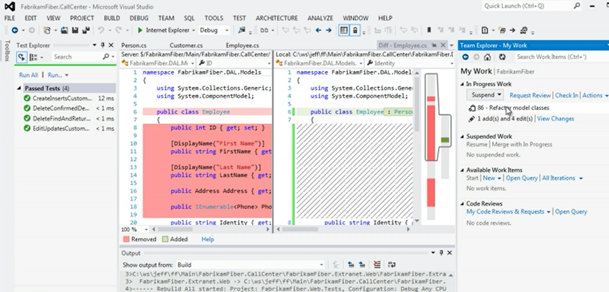
代码复审 in Visual Studio
培训视频
中文版 English

Slide 23
Team Work
“Talent wins games, but teamwork and intelligence wins championships.”
- Michael Jordan
Teamwork start with 1:1 Collaboration
Let’s start by studying how 2 persons work together.
Notes:
“天赋赢得比赛，但团队合作和智慧赢得冠军。”
- 迈克尔·乔丹
团队合作始于1：1协作
让我们从研究2个人如何一起工作开始。

Slide 24
结对编程
代码复审的好处
既然代码复审能发现这么多问题，有这么好的效果，如果我们每时每刻都处在代码复审的状态， 那不是很好么？
事实上，极限编程（Extreme Programming）正是这一思想的体现— 为什么不把一些卓有成效的开发方法用到极致（Extreme），让我们无时不刻地使用它们？

Slide 25
最早有记录的结对编程
1987 年，Intuit 公司（当时只是一个刚刚起步的个人财务管理软件公司）宣布4 月会向客户提供新版本的软件
4 月15 日是美国报税的截止日期。
但到了3 月末，公司仅有的两个技术人员发现进度还是大大落后于预期，
于是这两人在3 月的最后一周开展了不得已的、长达60 个小时的结对编程活动

Slide 26
结对编程 Pair Programming
驾驶员/领航员，两人共享一个键盘，电脑，屏幕
驾驶员：写设计文档，进行编码和单元测试等XP开发流程。
领航员：审阅驾驶员的文档；监督驾驶员对编码等开发流程的执行；考虑单元测试的覆盖率；思考是否需要和如何重构；帮助驾驶员解决具体的技术问题。领航员也可以设计 TDD 中的测试用例。
驾驶员和领航员不断轮换角色，不要连续工作超过一小时，每工作一小时休息15分钟。 领航员要控制时间。
主动参与。任何一个任务都首先是两个人的责任，也是所有人的责任。
只有水平上的差距，没有级别上的差异。两人结对，尽管可能大家的级别资历不同，但不管在分析、设计或编码上，双方都拥有平等的决策权利。
设置好结对编程的环境，座位、显示器、桌面等都要能允许两个人舒适地讨论和工作。如 果是通过远程结对编程，那么网络、语音通讯和屏幕共享程序要设置好。

Slide 27
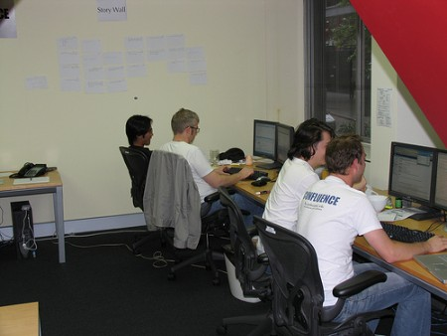
Pair Programming Examples

Slide 28
好处
提高设计质量
更好的设计，避免愚蠢的bug，
降低成本
分享知识，更少的debug 时间
提高解决问题的信心
结对经常能解决 “不可能的任务”
“很多有经验的工程师觉得结对编程效率不高”
他们单独编程了 10 年，结对了1 小时，就觉得效率不高，很正常。 结对100 小时之后再评价。

Slide 29
好处
提高士气
觉得自己的工作有另一人认可.
减轻风险
在团队中有一些 “知识的冗余”，降低了成员离开的负面影响
提高效率
两人在一起不好意思偷懒或开小差上网

Slide 30
坏处/Drawbacks
工作方式的不同
大多数人觉得喜欢一个人工作
让人感觉到威胁
新手 vs. 老手
时间可能花在培训上面 （也有价值）
老手 vs. 新手
对个人情绪，自尊的影响
“my code” vs. “your code”

Slide 31
最合适的场景
降低容易犯的错误
新手 + 新手， 或者双方各有明显弱点
探索一个新的领域
传播知识和技能
老手 + 新手 也可以
工具：
排排坐，一个电脑
VS Live Share

Slide 32
不适合的场景
需要深入地研究的项目，需要一个人长时间的独立钻研
在做后期维护的时候，如果维护的技术含量不高，只需要做有效的复审即可
如果验证测试需要运行很长时间，那么两个人在那里等待结果是有点浪费时间。
如果团队的人员要在多个项目中工作，不能充分保证足够的结对编程时间，那么成员要经常处于等待的状态，反而影响效率。
关键是如何最大限度地发挥“领航员”的作用，如果用处不大，也就无需结对。

Slide 33
个人要避免不好的习惯
结对编程中不好的习惯—你经历过么，如何提醒同伴改进
不拘小节的人 两人在一起近距离地工作，但是却不注意个人卫生和互相尊重。开始合作前， 吃了很多大蒜就来了。
喜欢发号施令的人 总是对敲键盘的人说：“到末行，加个反括号，然后……”。他不去关注解决方法和下一步该怎么做，而过度关注一些编程细节。
拼写纠错者坐在你旁边，纠正你输入的每个错误字符。当然，他没有时间来真正地进行导航。
深藏不露者 仅仅自己敲着代码而不告诉别人他在做什么。领航员不得不靠自己去弄懂代码。 关于该用什么方法，该选择哪种设计，领航员和实施者之间完全没有交流。
跳跃很大的人 他们喜欢在代码中进行大范围的跳跃，这样领航员便不知道进行到哪里了。

Slide 34
Famous collaboration of a pair
In Chinese History
周瑜 – 诸葛亮
管宁 – 华歆

Slide 35
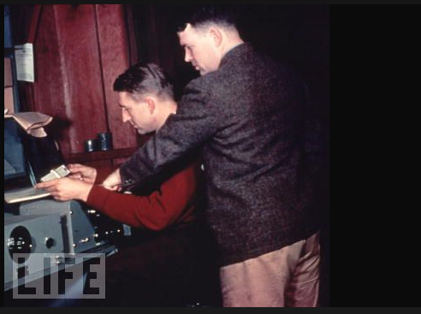
Examples: Hewlett and Packard (惠普公司的两位创始人在车库工作）

Slide 36
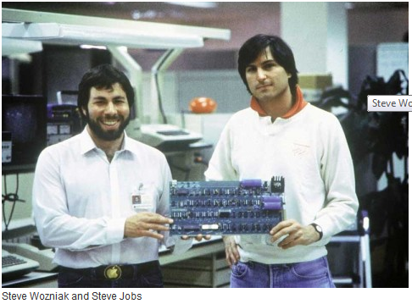
Examples – Wozniak and Jobs (苹果公司的两位创始人)

Slide 37
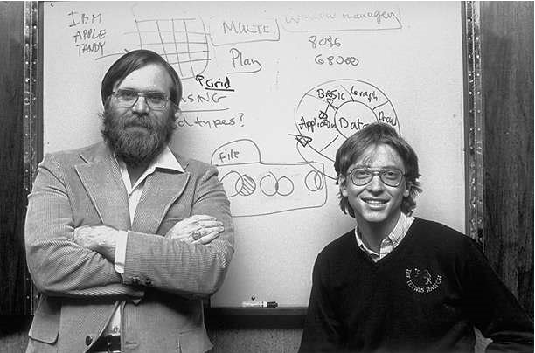
Paul and Bill (微软公司的两位创始人)

Slide 38
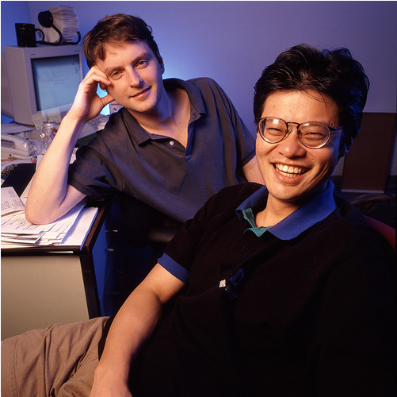
Jerry Yang and David Filo (YAHOO 的两位创始人 DAVID & JERRY)

Slide 39
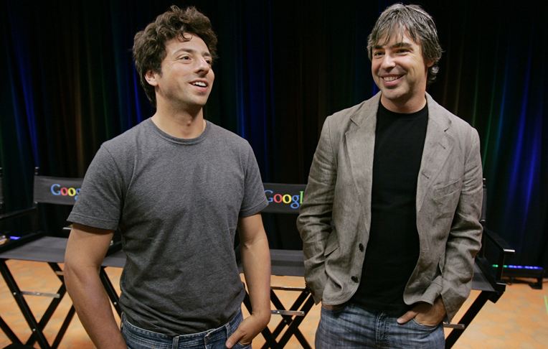
Page and Brin (GOOGLE 的两位创始人)

Slide 40
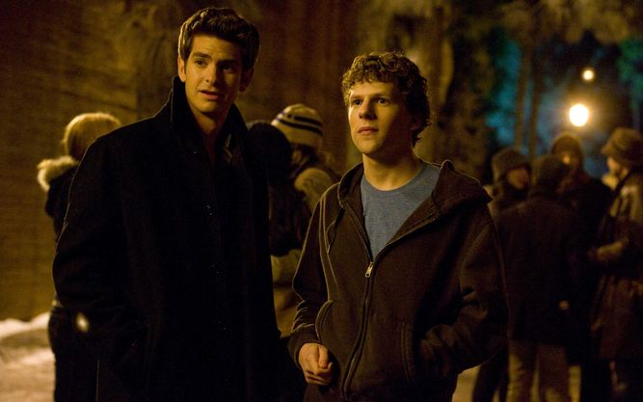
Facebook: Mark and Eduardo (FACEBOOK 的两位创始人 MARK AND EDUARDO [电影画面])

Slide 41
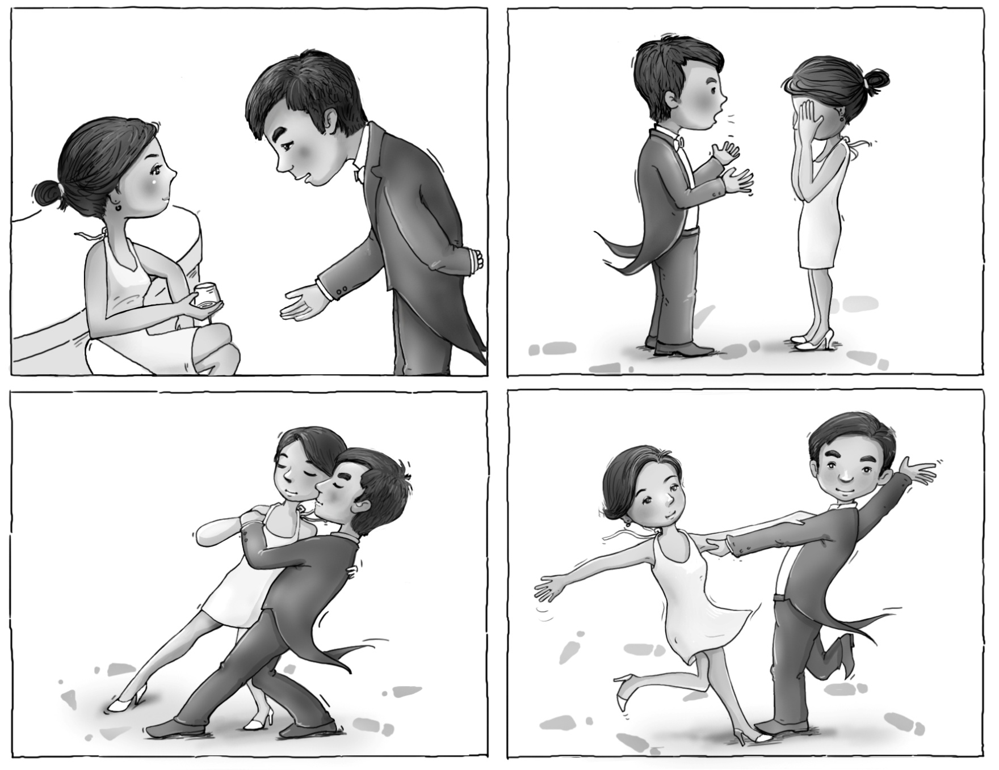
合作

Slide 42
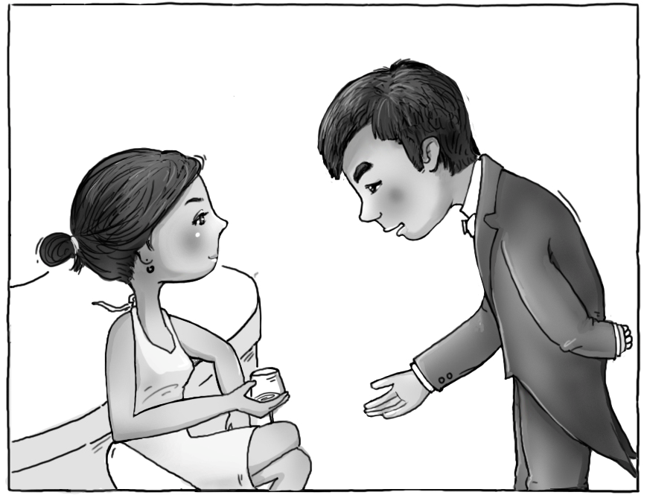
1: Forming / 萌芽

Slide 43
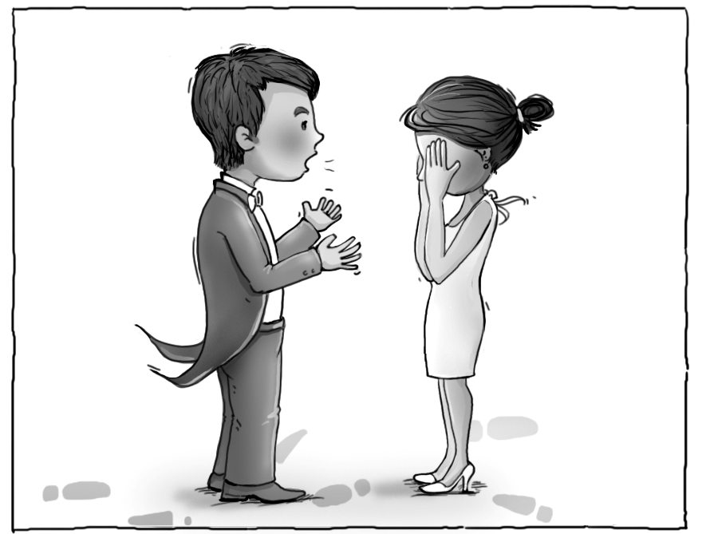
2: Storming / 磨合

Slide 44
如何磨合
提供反馈的目的
为了让别人改进？
为了自己出气？
为了羞辱对方？
Make it into 3 things to say…
面包/肉/面包
Praise, critical feedback, then praise
Notes:
Ask students to submit one very annoying thing they wish their partners can improve.
Then randomly pick a pair, and ask one of them to practice the sandwich to others.
Use a REAL sandwich as example.

Slide 45
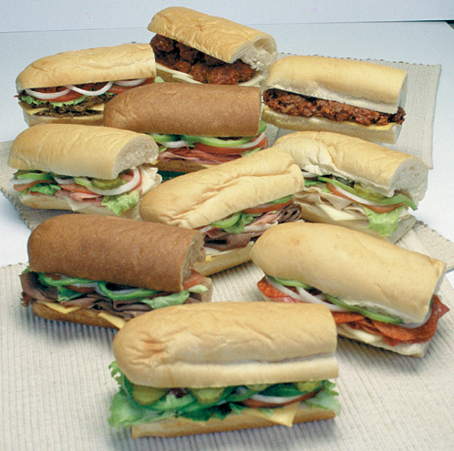
Sandwiches / 三明治
观察它的结构
有什么规律？

Slide 46
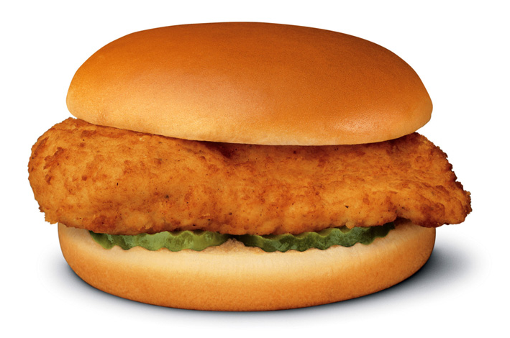
Bread … Meat … Bread
Bread
Meat
Bread

Slide 47
三明治/Sandwich Steps
面包/Bread: 共同的愿景和其他共同点
肉/Meat:
强调“我认为/我感觉”，描述事实
这是我真实的感觉，不必评价对方的意图。
“但是我的确没有伤害你的意思…”
“你可能没有，但是事实上我受到了伤害”
Feedback: 过去发生的问题，影响
You did something bad, I hate you!
Feedforward: 加上将来如何改进
You made mistakes, we can do better!
面包/Bread: 重申共同的远景/赞扬对方的具体进步/希望继续进步
Notes:
如果只是客观描述事实， 双方对事实会发生争论。
这里强调的是我受到了影响 --- 这是“我” 非常可以确认的事实。

Slide 48
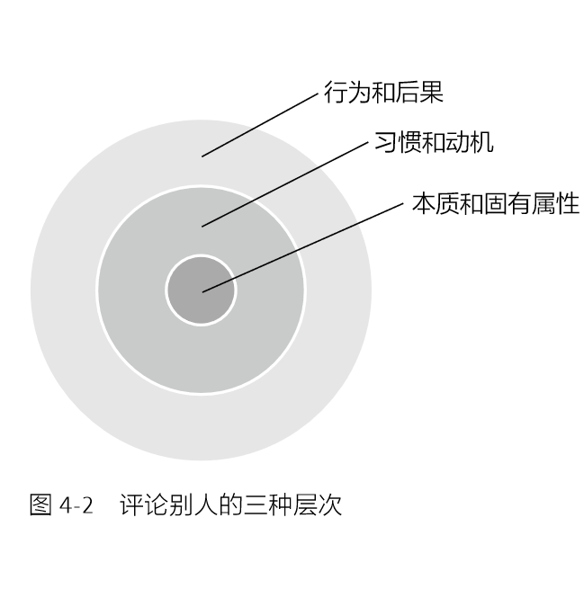
如何提供反馈
针对哪个层次？
Behavior/ 行为
针对行为，事实，影响
你来晚了20 分钟, 我们错过了音乐会第一场! 朋友们都进去了。
Pattern, Motive / 动机和规律
动机，意图，习惯，规律
你总是这样, 你总是想让我在朋友面前出丑?
Core Property / 核心属性
核心属性和本质
你们男人都不是好东西!
这个学校毕业的都写不好程序

Slide 49
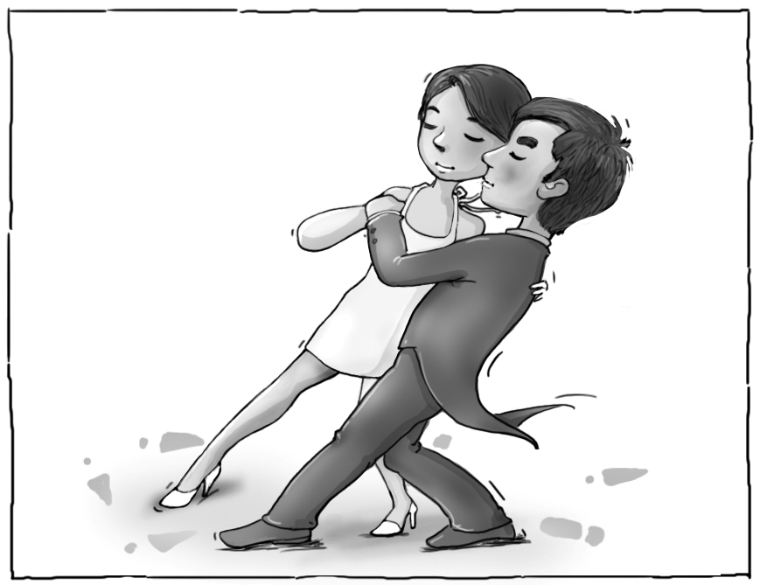
3：Norming / 规范

Slide 50
如何规范/How to NORM better
建立规则，仪式，流程，模式
给好行为正面的反馈
明确指出不合适的行为，必要时调整人员

Slide 51
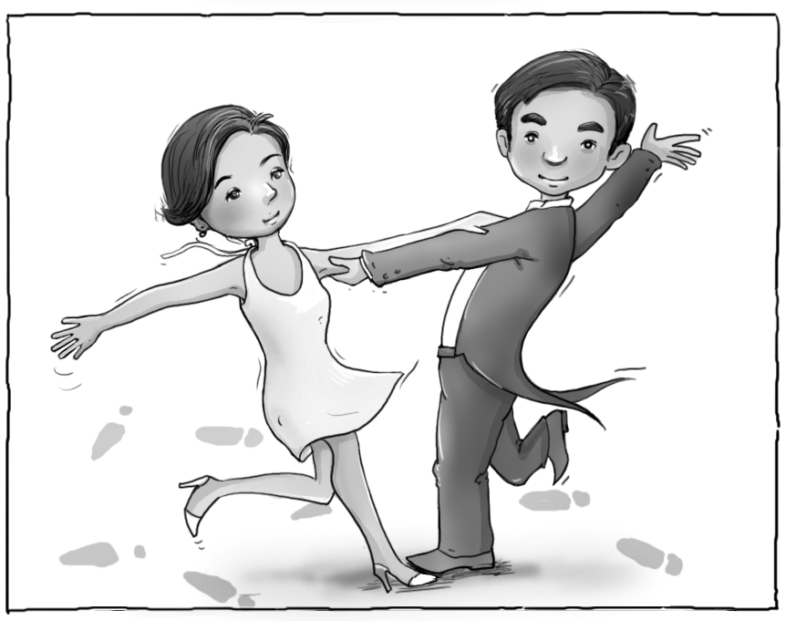
4: Performing / 创造

Slide 52
另一种可能
团队解散/Deforming
画出一幅团队解散、两人散伙的图
<ask for best picture to describe “deforming”>

Slide 53
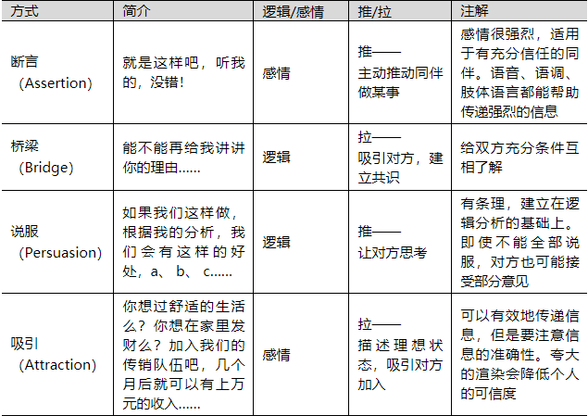
两人的合作——如何影响对方

Slide 54
两人游戏：
两个人从1开始按自然数顺序轮流依次报数，每人每次只能报1-3个数，谁先报到30谁获胜。

